Slide 1
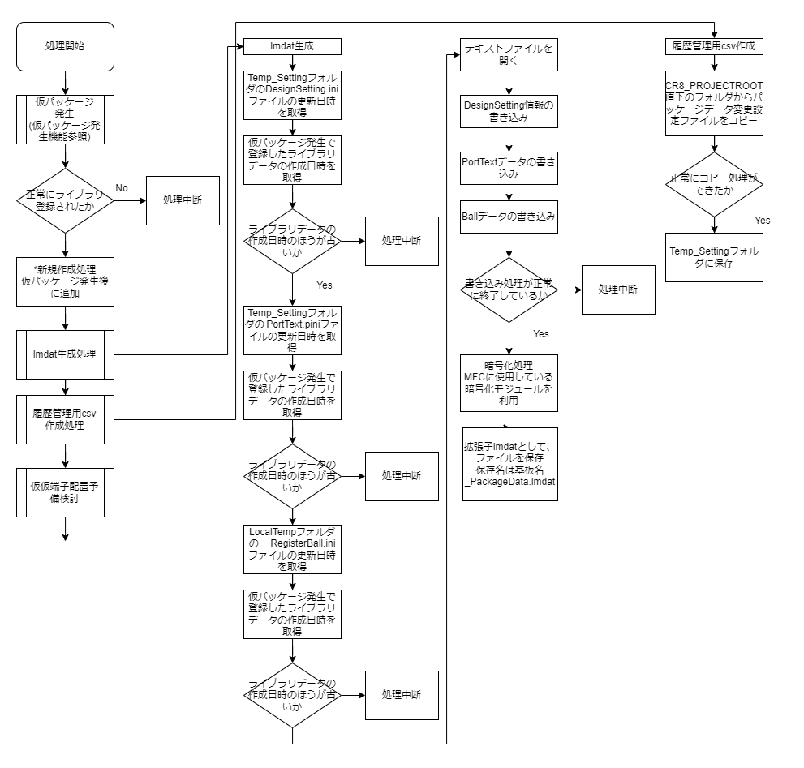

Slide 2
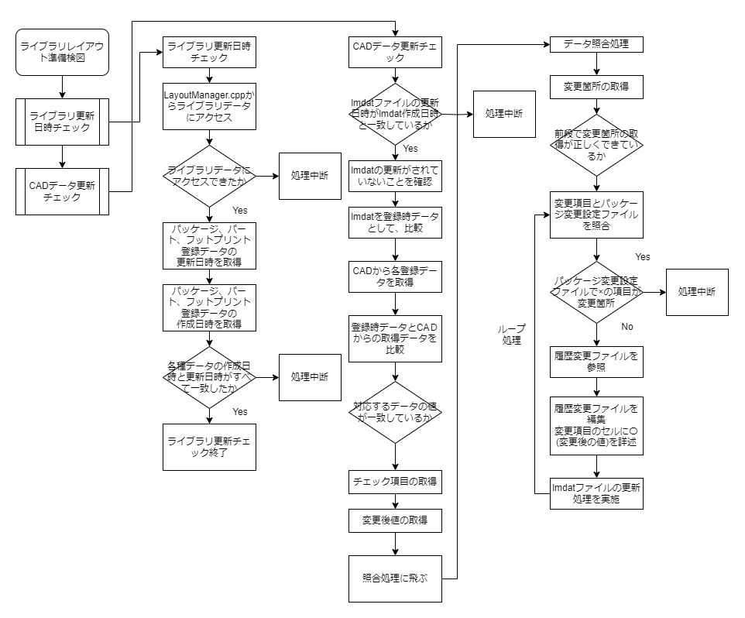

Slide 3
LOGファイルの目的
外部変更不可の形でパッケージデータの保持と更新を行う
CADデータ変更の可否を設定ファイルによって定めて、変更不可の場合は警告する
CADデータの変更履歴を残す
lmdatデータを暗号化することで対応
パッケージデータ変更設定ファイルとCADデータ照合を行うことで対応
lmdatファイル内に各検図項目における変更履歴を残すことで対応

Slide 4
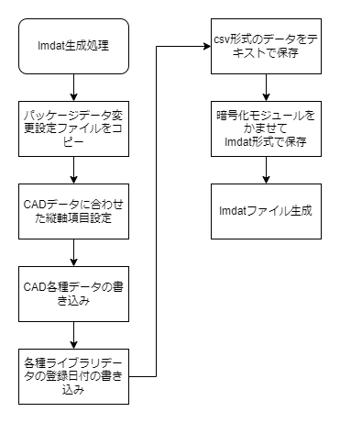
LOGファイルの暗号化と保存
 | 登録情報 | レイアウト準備検図 | 表層確認依頼 | レイアウト検図
Chip_SizeX | - | * | o | o
Chip_SizeY | - | * | o | o
Chip_Thickness | - | * | o | o
CSV形式からlmdat化
Chip_SizeX,-,*,o,o
Chip_SizeY,-,*,o,o
Chip_Thickness,-,*,o,o
......
このデータ形式を編集する

Slide 5
lmdatファイル:
仮パッケージ発生でのライブラリ登録時、登録するパッケージデータを保存しておくファイル
ライブラリ登録時、lmdatが指定のフォルダに自動生成
パッケージデータ変更設定ファイルをコピー 各検図時、変更データの照合結果を履歴として残す
変更の可否が〇×で書いているので、〇の欄が変更された場合は〇(変更後の値)という風に変更
CSV登録データ列をデータを書き込み 保存時に暗号化 以降、各基板ごとに一つのlmdatファイルを保持 保存名:基板名_PackageData.lmdat ex.IMX955_PackageData.lmdat
保存先:Temp_DesignSettingフォルダ
ファイル形式:.lmdat
暗号化方式:既存の暗号化モジュール(MFCに使用) 格納データ:
DesignSettin_Chip DesignSettin_Wire DesignSettin_Layer DesignSettin_PAD PortText_端子番号 PortText_ネット色 PortText_端子名 PortText_ネット名(マージ) PortText_リターンネット名 PortText_IO PortText_AD PortText_電圧 Ball_Data
パッケージデータ変更設定ファイル:
各検図時にチェックする項目のうち、変更OKの項目とNGの項目を定義したファイル
ユーザー側で工程ごとに変更の可否を設定してもらう
各基板の設計ファイルからアクセス可能な環境変数の直下にファイルを置いて、各検図チェック時に参照
また、仮パッケージ発生時にこのファイルのコピーをTemp_DesignSettingフォルダに生成し、履歴用として編集する
ファイル形式:csv
ファイル保存先:CR8_PROJECT_ROOTのフォルダ
ファイル名:PackageData_EditInitialize.csv
縦軸:
DesignSettin_Chip DesignSettin_Wire DesignSettin_Layer DesignSettin_PAD PortText_端子番号 PortText_ネット色 PortText_端子名 PortText_ネット名(マージ) PortText_リターンネット名 PortText_IO PortText_AD PortText_電圧 Ball_Data
横軸:
ライブラリレイアウト準備検図 表層確認依頼検図 レイアウト検図 文書類DR検図

